Slide 1
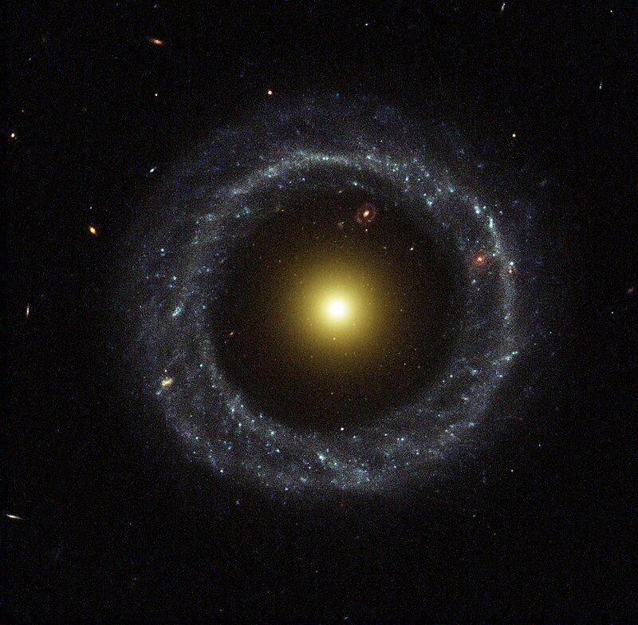

Slide 2
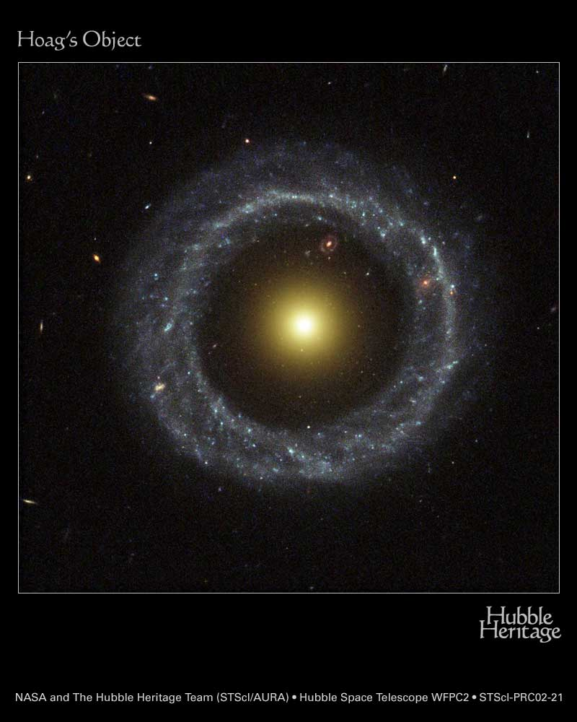
Rødforskydning og galaksers fart

Slide 3
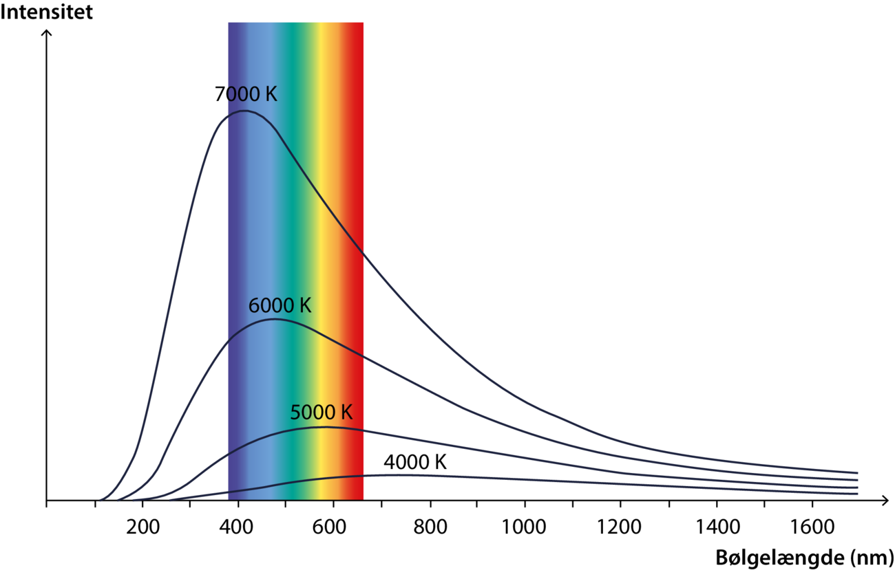
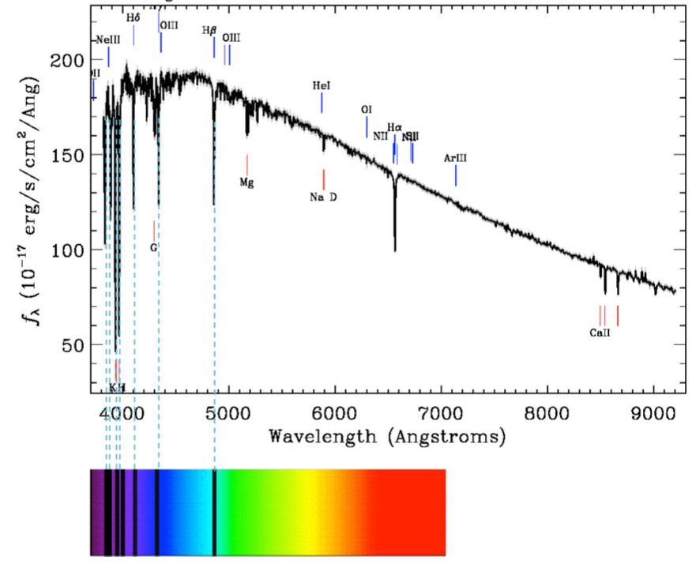

Slide 4


Slide 5
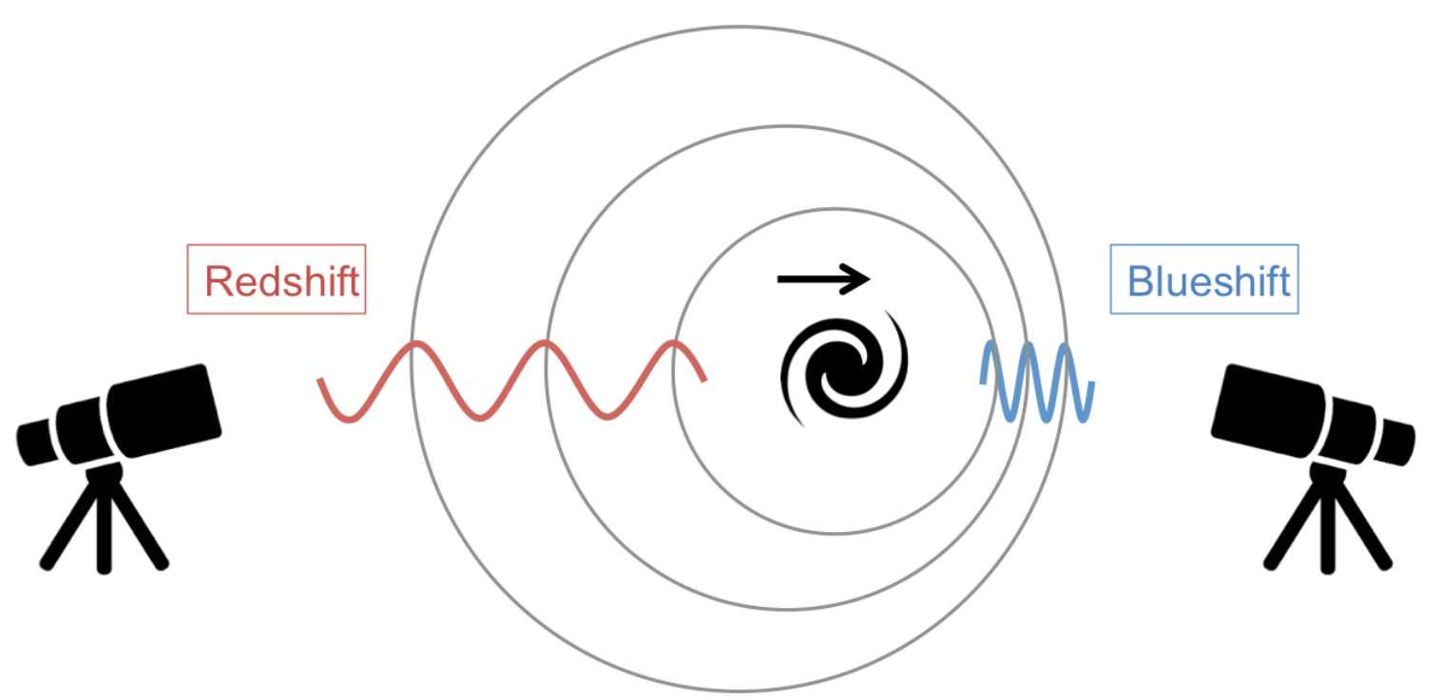

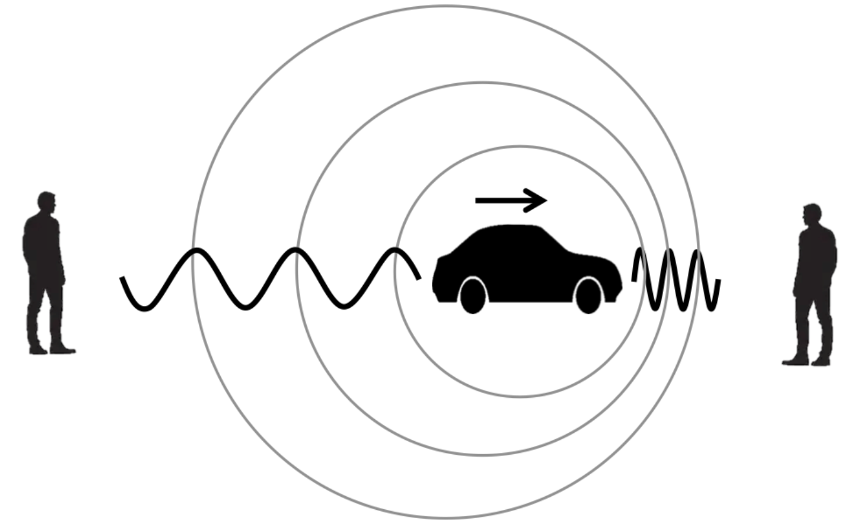
Notes:
Ambulance (https://www.voicy.network/sounds/Cb9NG_Yk9EmxycBtYT2Sgg-ambulance-siren-with-doppler-effect)

Slide 6
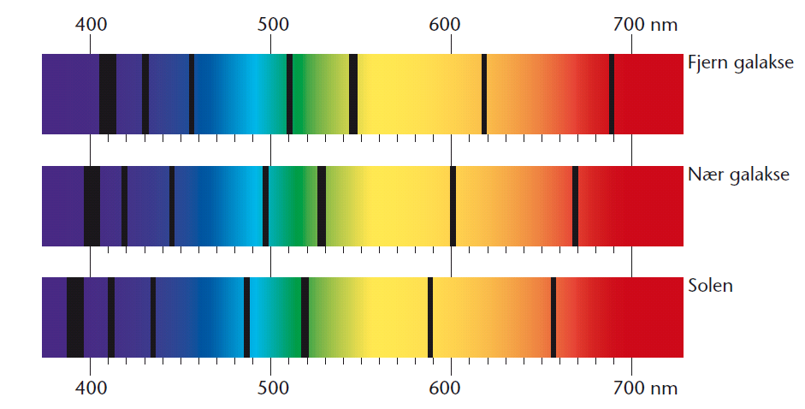
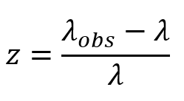



Rødforskydning og fart
($v=z⋅c$ kan bruges hvis $z<0,1$)

